Slide 1
Давайте улыбнемся друг другу. Пусть сегодняшний урок принесет нам всем радость общения.
Я тоже желаю вам работать дружно, открыть для себя что-то новое.

Slide 2
1. Введение в тему.
Отрывок из сказки К.И. Чуковского
Ехали медведи на велосипеде
А за ними кот задом наперед.
А за ним комарики на воздушном шарике.
А за ними раки на хромой собаке.
Волки на кобыле, львы в автомобиле.
Зайчики в трамвайчике, жаба на метле…

Slide 3
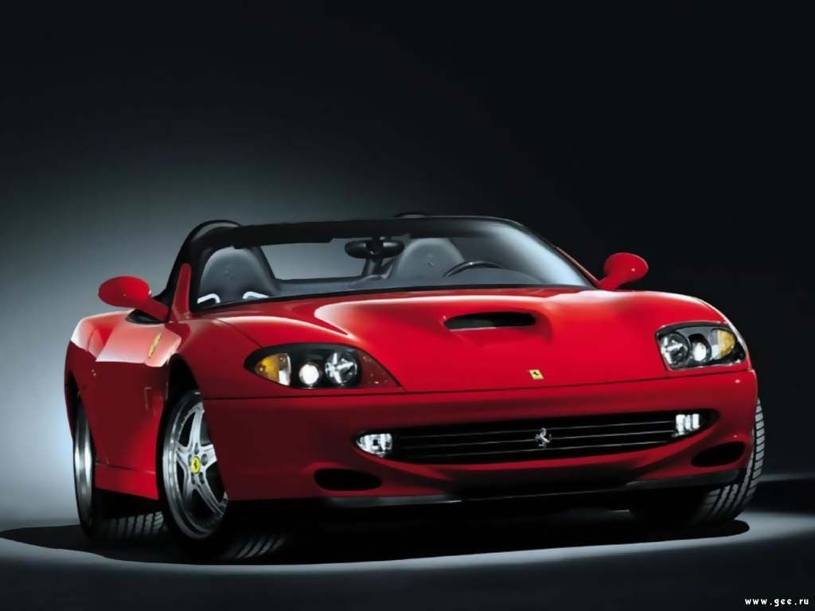
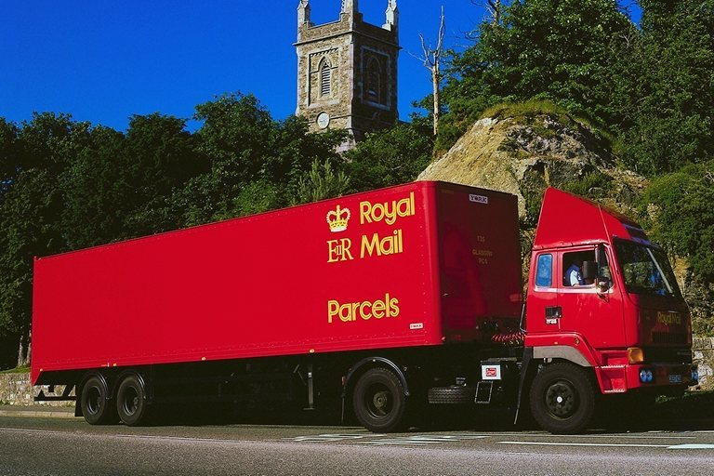
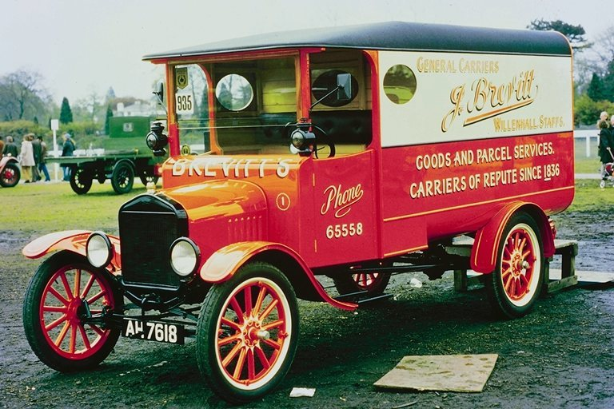
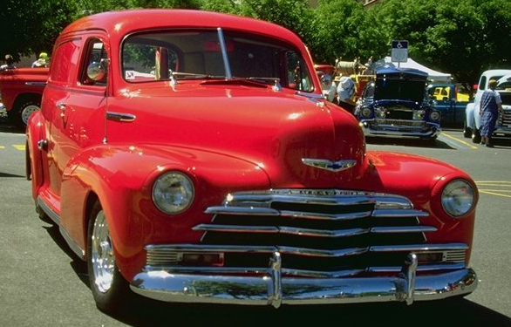
2. Изучение нового материала.
Скажите на чем передвигались животные?
Как одним словом назвать все это?
Для чего он нужен им был транспорт?
Как вы думаете о чем мы будем разговаривать на уроке?
Виды транспорта.
Современный транспорт
Старинный транспорт

Slide 5
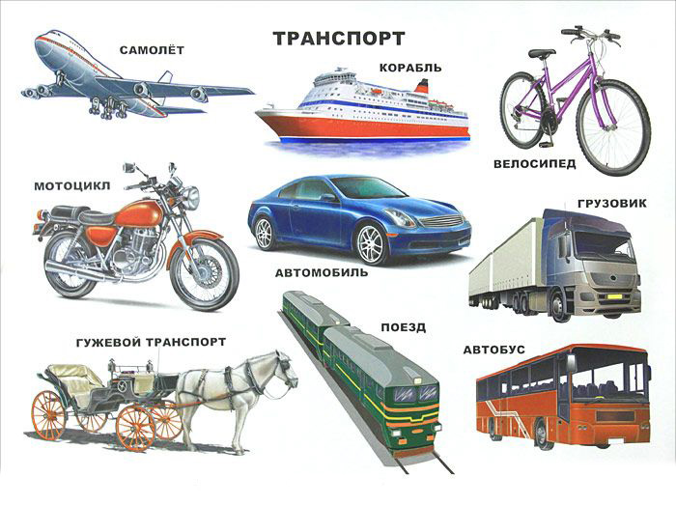
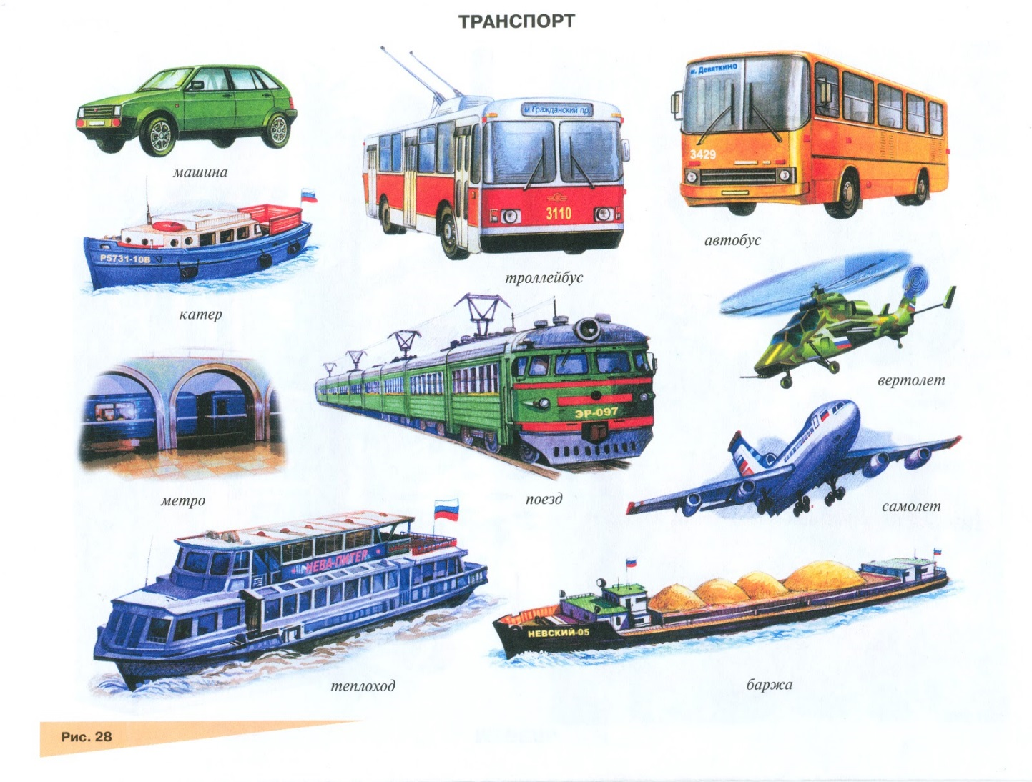
"Какой бывает транспорт"
Подготовила:
учитель начальных классов Петрушенко И.А.

Slide 6
Этап постановки проблемы:
Что такое транспорт?
Какой бывает транспорт?
Что относится к транспорту?
Для чего нужен транспорт?
Где бывает транспорт?
Сколько видов транспорта?
Как разобраться в огромном количестве видов транспорта?
На какие группы можно разделить весь транспорт?

Slide 7
Цели и задачи:
Что такое транспорт
Узнать какой бывает транспорт
Какие виды транспорта существуют.

Slide 8
Слово «Транспорт» пришло в русский язык из Греции. В переводе с греческого оно обозначает «перемещать».
Сначала транспортом называли грузовые морские суда, которые перевозили из дальних стран различные продукты: кофе, чай, различные пряности; и увозили товары, которые продавали в дальних странах наши купцы. Позже слово «транспорт» стало означать «доставка чего-либо»
Тра́нспорт в переводе с латинского— совокупность средств, предназначенных для перемещения людей, грузов из одного места в другое.

Slide 9
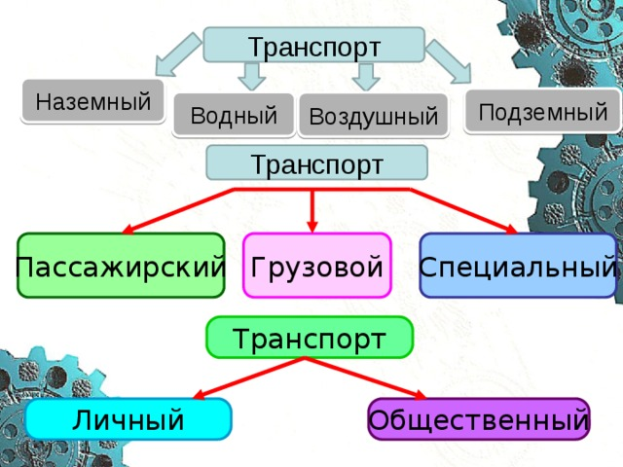
Работа по учебнику страницы 116 – 117
Рассмотрите схемы.
Транспорт
наземный водный воздушный подземный
По месту передвижения
Транспорт
пассажирский грузовой специальный
По его предназначению
Транспорт
личный общественный
По его принадлежности

Slide 10
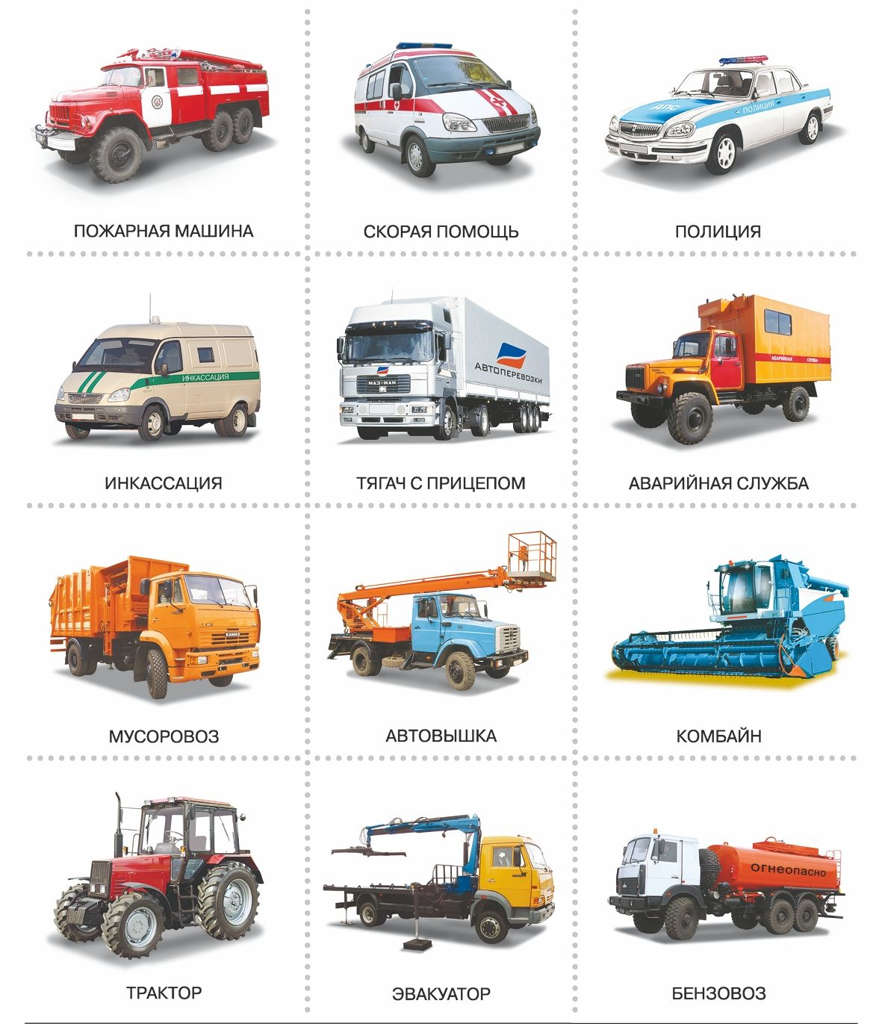
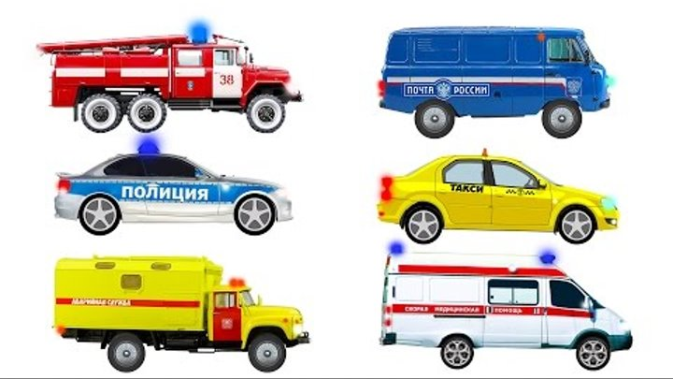
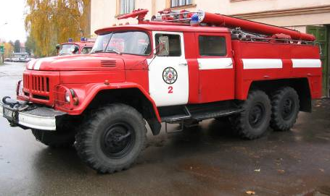
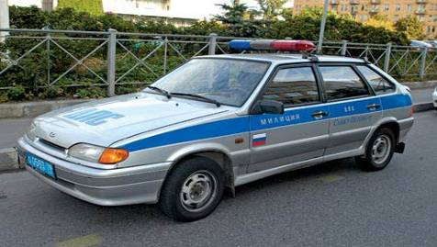
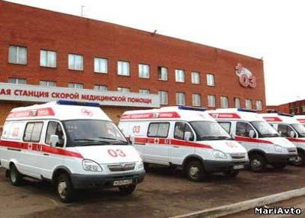
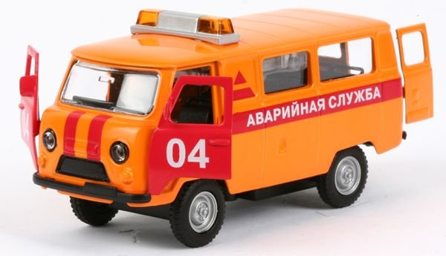
Специальный транспорт
01
02
03
04

Slide 12
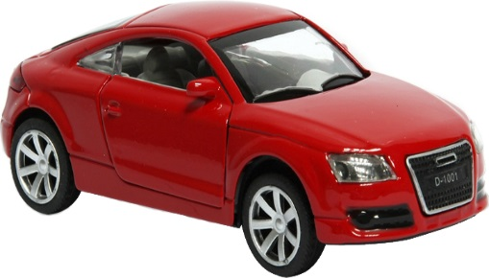
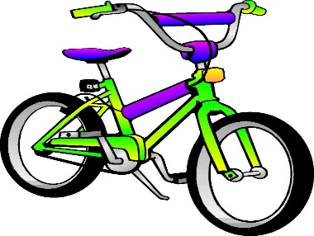
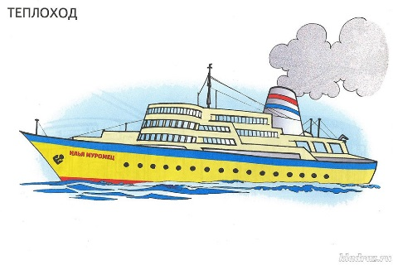
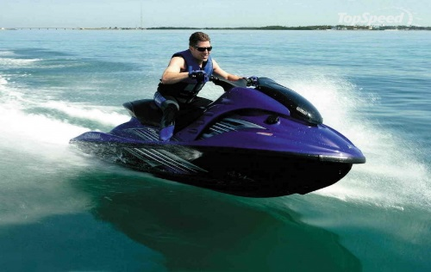
Работа в тетрадях
стр. 75 задание № 2, стр. 76 задание № 3
а) наземным, пассажирским, личным: легковой автомобиль, велосипед, мотоцикл;
б) наземным, пассажирским, общественным: автобус, пассажирский поезд, трамвай, троллейбус;
в) водным, пассажирским, личным: лодка, катер, водный мотоцикл;
г) водным, пассажирским, общественным: теплоход, корабль.

Slide 13
1. Транспорт – это средство передвижения.
2. Автобус – вид воздушного транспорта.
3. Корабль является наземным транспортом.
4. К подземному транспорту относится метро.
5. Лодка – это транспорт, который передвигается по воде.
6. Весь транспорт делится на 4 группы: воздушный, наземный, водный, подземный.
7. Водный транспорт передвигается по земле.
+
-
-
+
+
+
-

Slide 14
Работа в группах
Охарактеризуйте по плану разные виды транспорта.

Slide 15
Д/З
Учебник стр.116-119,
рабочая тетрадь с. 73-77
Отметка

Slide 16
Рефлексия

